Slide 1
SX Sustainability academy
Cambio climático
9-13

Slide 2
CAMBIO CLIMÁTICO
¿Has oído hablar sobre el cambio climático?
¿Qué sabes sobre él?

Slide 3
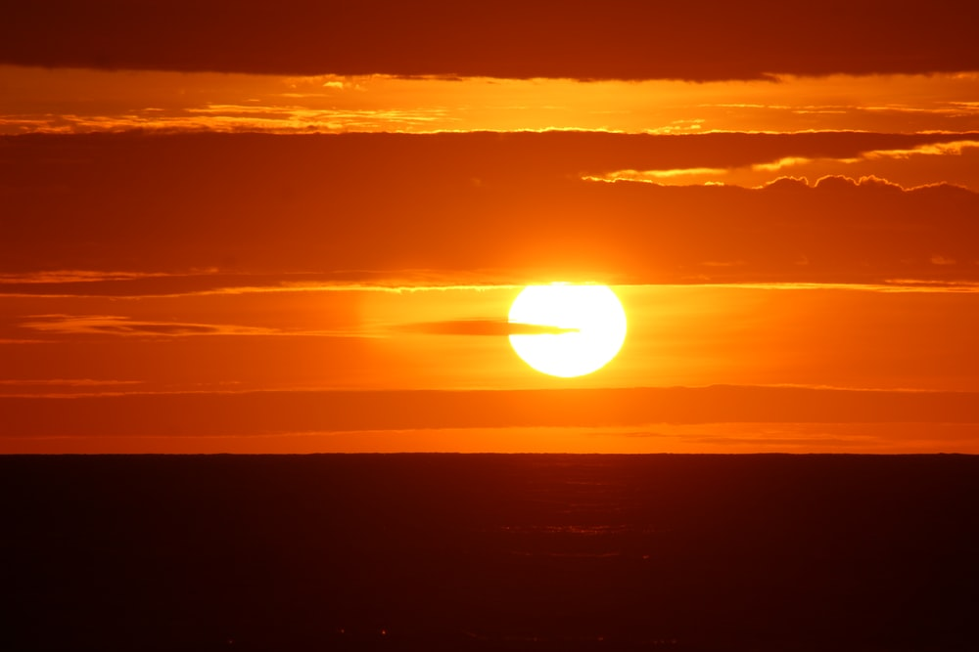
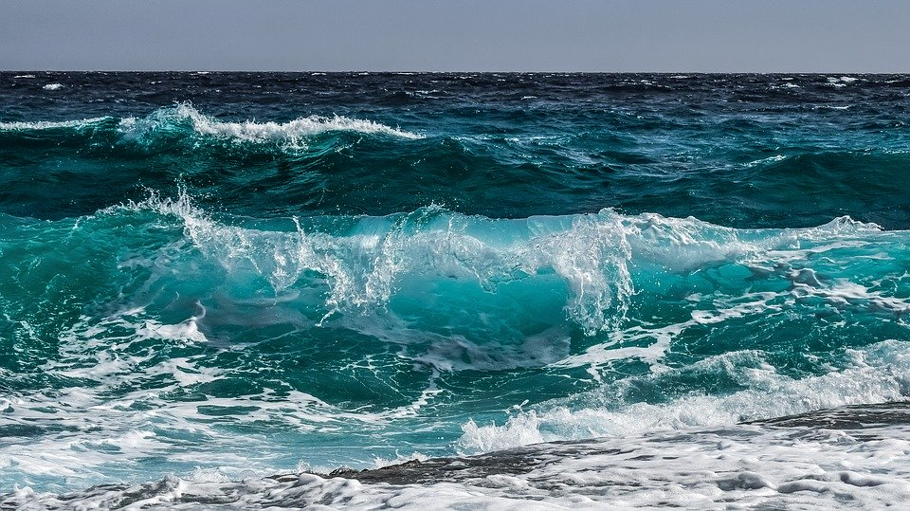
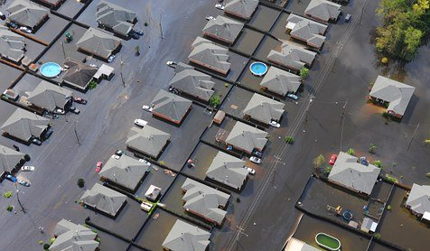
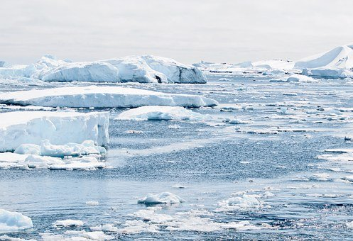
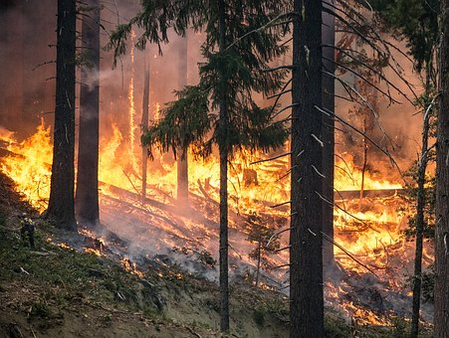
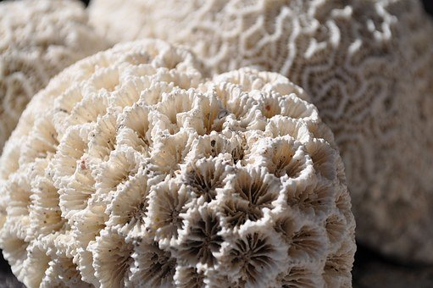
¿Qué es el cambio climático?
Las evidencias:

Slide 4
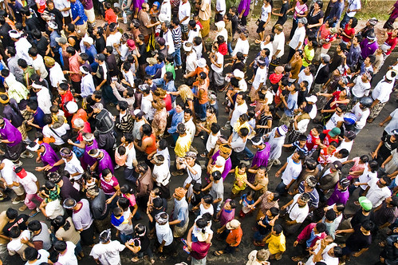
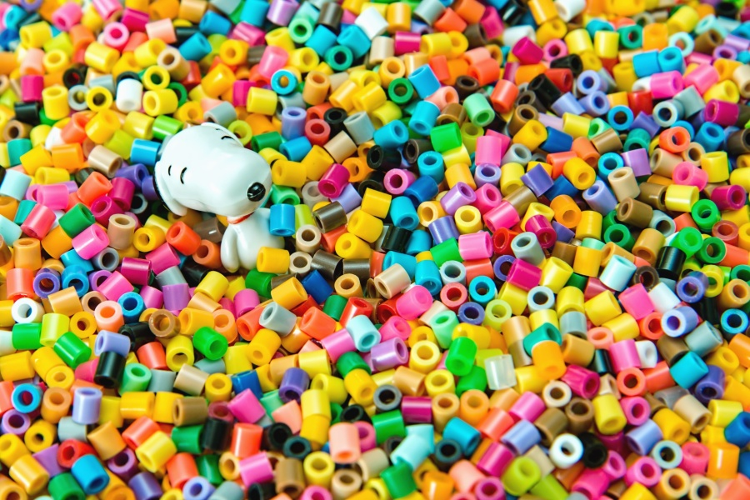
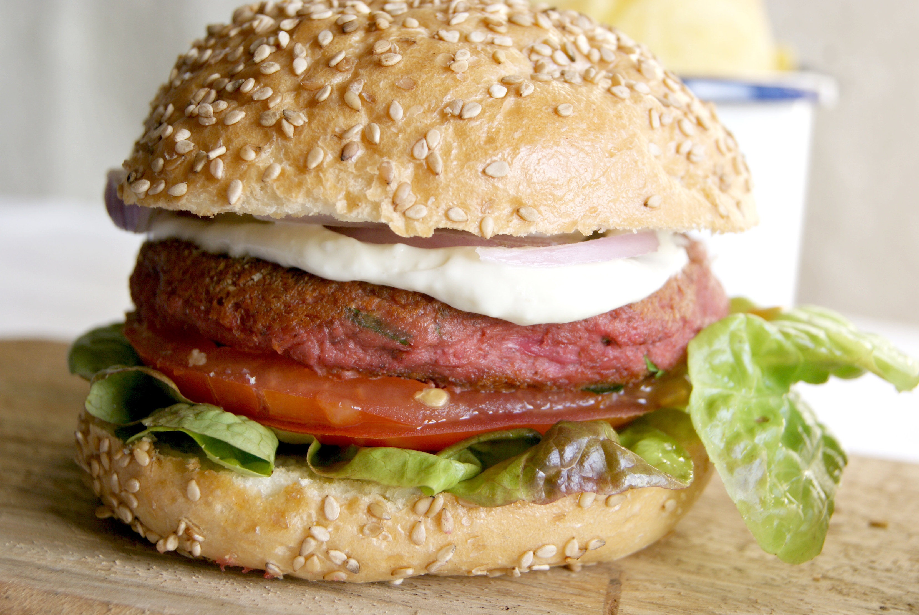
¿Qué está generando estos efectos?
MÁS POBLACIÓN
El número de personas que vive en el planeta ha crecido desde 1 billón a cerca de 8 billones en los últimos 200 años.
Se espera que la población mundial alcance los 10 billones en el año 2050.
¿Qué implica esto para el planeta?
2. MÁS CONSUMO
Todos los productos que compramos y utilizamos viene de alguna parte… y tiene que acabar en alguna parte.
Un niño de 10 años tiene de media 238 juguetes, de los que tan solo juega a diario con 12!
3. COMIDA
Dependemos de la tierra para que nos proporcione toda la comida que comemos.
De media, un americano consume
3 hamburguesas a la semana!
Esto conduce hacia un incremento en las emisiones de gases dañinos que van hacia nuestra atmósfera… ¡Estos gases son los llamados “gases de efecto invernadero”!

Slide 5
¿de dónde vienen los gases de efecto invernadero?
1
2
3
4
.
.
.
.
.
.
3
.
.
From creating electricity!
From cutting down trees!
From cows!
From throwing away rubbish!

Slide 6
¿Cómo será el mundo si el cambio climático continua?
Hablemos sobre…

Slide 7
¿Qué es la huella de carbono?
Conociendo tu huella de carbono!
Aunque puede que no nos demos cuenta, TODOS emitimos dióxido de carbono a través de nuestras actividades diarias.
Tu huella de carbono mide tu impacto individual en el planeta en base a la cantidad de dióxido de carbono que emites.
Cambiando la forma en la que hacemos las cosas y tomando simples decisiones podemos aumentar o disminuir nuestra huella de carbono.
Los factores más communes en los que podemos influir son:
TRANSPORTE
RESIDUOS
DEFORESTACIÓN
GANADO
ELECTRICIDAD

Slide 8
ACTIVIDAD: REFLEXIONANDO SOBRE TU HUELLA DE CARBONO

Slide 9
Solucionando el problema
El papel de las energías renovables
La energía no renovable proviene de recursos que no pueden recuperarse o solo se recuperan muy lentamente a través de procesos naturales.
La energía renovable es aquella que oproviene de recursos que se recuperan de forma natural.

Slide 10
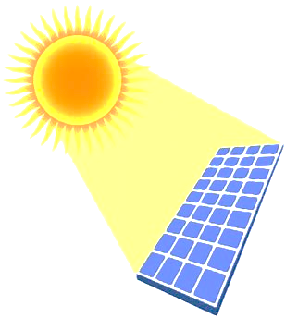
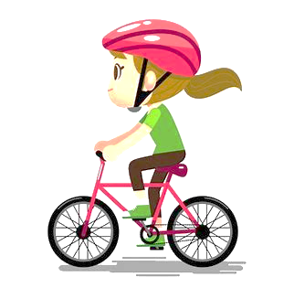
Entonces, ¿cómo puedes colaborar tú?
Protegiendo el planeta
1
2
3
.
.
.
Consume menos electridad o de un tipo diferente.
Utiliza menos el coche.
Come menos carne.

Slide 11
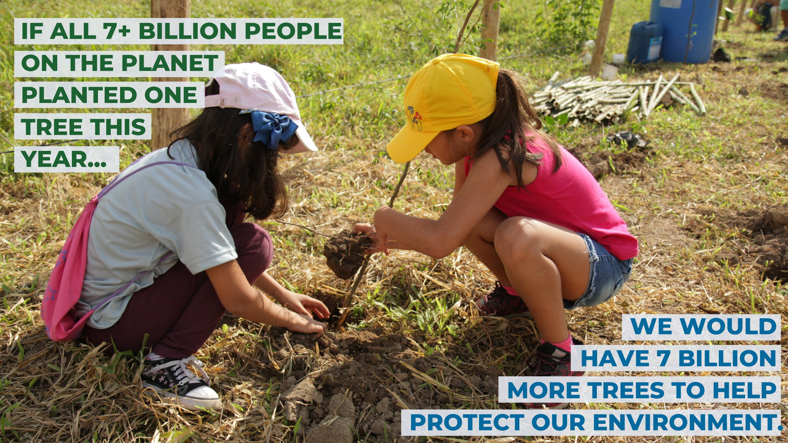
PODEMOS PLANTAR ÁRBOLES
Si los 7 billones de personas
en el planeta
Plantaran un
Árbol este
Año…
Tendríamos
7 billones de árboles
Más para ayudar a proteger
Nuestro medioambiente

Slide 12
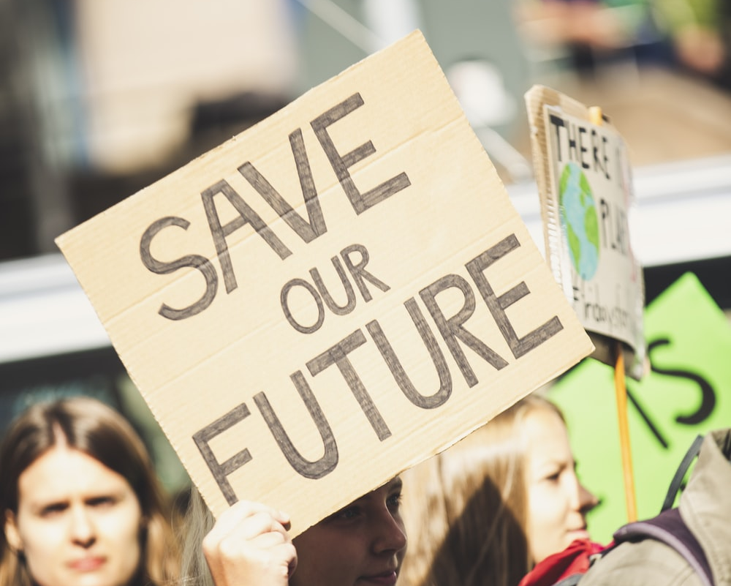
Habla sobre el cambio climático
Hazte oir e inspira a otros a cambiar

Slide 14
ACTIVidad: ¡Comprométete!

